Slide 1
3.1 根的形态、生理功能和经济利用
3.1.1 根和根系
3.1.2 根的初生生长和初生结构
3.1.3 根的次生生长和次生结构
3.1.4 根瘤与菌根
3.1.5 根的生理功能和经济利用
3.1.6 根的变态

Slide 2
3.1.1 根和根系
一、根的发生和类型
主根：种子萌发时，胚根突破种皮，直接生长而成的根。主根一般垂直向地下生长。
侧根：主根产生的各级大小分支。侧根从主根向四周生长，与主根成一定的角度，侧根又可产生分枝。
定根：主根和侧根都从植物体固定的部位生长出来，称之为定根。
不定根：发生位置不固定，而由茎、叶、老根或胚轴上发生的根。不定根同样可产生各级侧根。

Slide 3
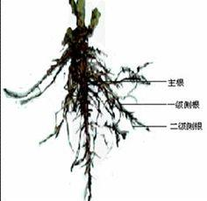
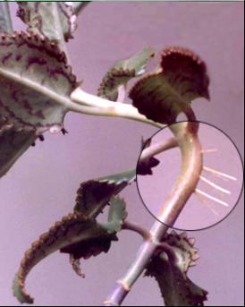
1．定根：发生于植物体的固定部位，包括主根（胚根发育而成）和侧根。
2．不定根：除定根以外的其它根，发生位置不固定，如茎（玉米）、胚轴（小麦）、叶（落地生根）、老根上都有可能发生。

Slide 4
农、林、园艺工作上，利用枝条、叶、地下茎等可进行大量的扦插、压条等营养繁殖。这是利用根的什么特性？

Slide 5
二、根系
根系：一株植物地下部分所有根的总和。
直根系：由胚根发育产生的主根及各级侧根组成，主根发达，较各级侧根粗壮而长，能明显的区分出主根和侧根（通常为深根性） 。是大多数双子叶植物根系的特征。

Slide 6
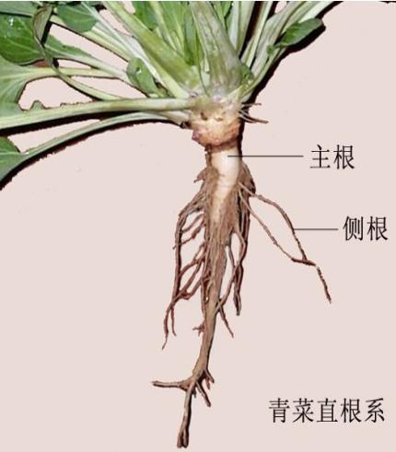
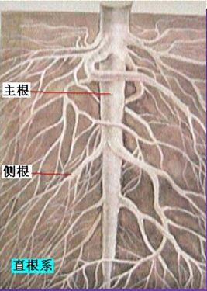

Slide 7
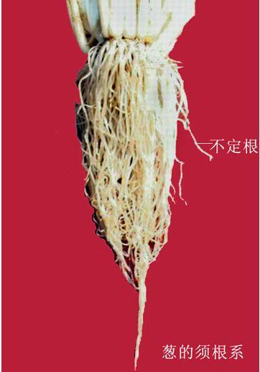
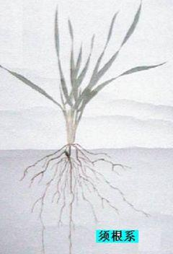
须根系：主根生长或停止，主要由不定根组成的根系，称为须根系（通常为浅根性） 。是大多数单子叶植物根系的特征。

Slide 8
根系在土壤中的分布
深根系：具有发达主根，深入土层，垂直向下生长的根系称为深根性。
浅根系：主根不发达，侧根或不定根向四周扩展长度远远超过主根，根系大部分分布在土壤表层。
根系在土壤中的分布范围，常远远大于地上部分（茎、叶的面积），即根系的深度大于植株的高度，而广度大于植株冠幅的扩展范围。

Slide 9
1、分析双子叶植物、裸子植物和单子叶植物根 系有何差别。
2、一般情况下，当地下水位较低、通气良好、土壤肥沃时，则根系分布较深，反之则较浅。所以干旱地区植物的根系分布较 深，潮湿地区植物的根系分布较浅。这说明根系在土壤中的分布与哪些因素的影响有关？

Slide 10
3.1.2 根的初生生长和初生结构
3.1.2.1 根尖及其分区
3.1.2.2 根的初生结构
3.1.2.3 侧根的发生

Slide 11
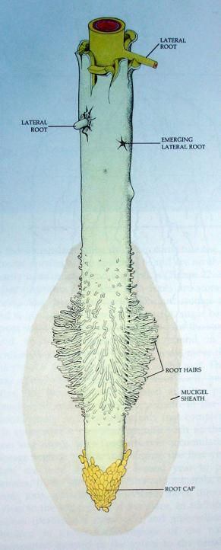
根由根尖和次生根（老根）组成
从根的顶端到有根毛的一段叫根尖
根毛处往上一直到与茎 交界处为老根(次生根)

Slide 12
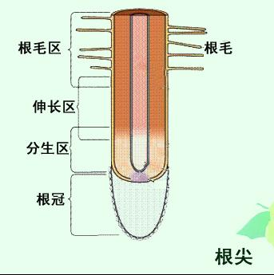
3.1.2.1 根尖及其分区
根尖：从根的顶端到根毛生长处的部分。是根伸长生长、分枝和吸收活动最重要的部分。

Slide 13
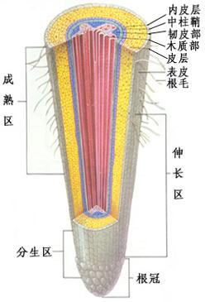
根尖从顶端起，依次分为根冠、分生区、生长区、根毛区（成熟区）四个部分。各区细胞形态结构不同，从分生区到根毛区逐渐分化成熟.
除根冠与分生区之间的界限较明显外，其他各区细胞分化是逐渐过渡的，并无严格界限。

Slide 14
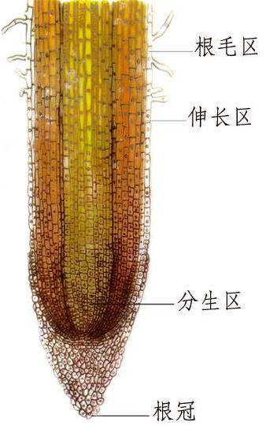
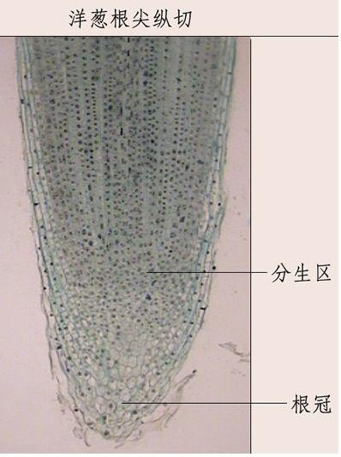

Slide 15
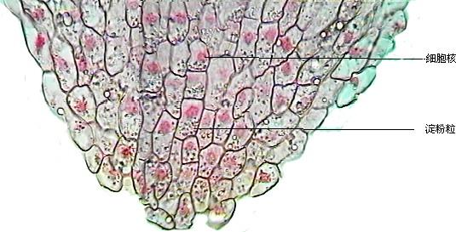
1.根冠：位于根尖最前端。由薄壁细胞构成的帽状结构，外层细胞排列疏松，外壁有粘液，使根尖易于在土壤颗粒间推进并形成吸收表面，根冠细胞的原生质内有淀粉体，与根的向地性生长有关。根冠外层细胞易受损伤、脱落，由分生组织产生新细胞补充。

Slide 16
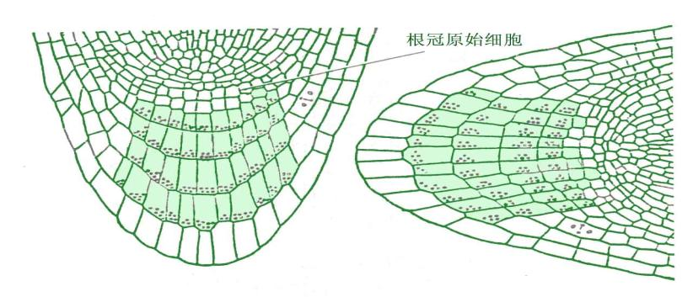
图解说明“平衡石”细胞对重力的反应

Slide 17
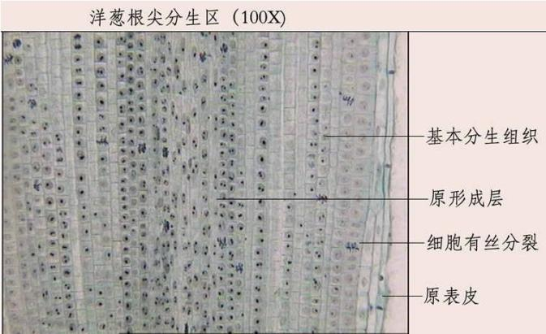
2.分生区：又称生长点，为细胞分裂区，位于根冠之后，长约1-2mm，细胞分裂旺盛，是观察细胞有丝分裂的理想区域。
大部分由根冠包围，由顶端分生组织构成，是产生新细胞的主要部位，故又称为生长点。

Slide 18
根的全部组织均由分生区细胞分裂、生长、分化而来。它由以下两部分组成：
（1）原分生组织：位于分生区最前端。 由原始细胞构成，原始细胞分裂有分层特性，在原分生组织后方形成原形成层、基本分生组织、原表皮三种初生分生组织，前部形成根冠，进一步分化为初生成熟组织和根冠。
（2）初生分生组织：分化为原表皮、原形成层、基本分生组织三部分组成。

Slide 19
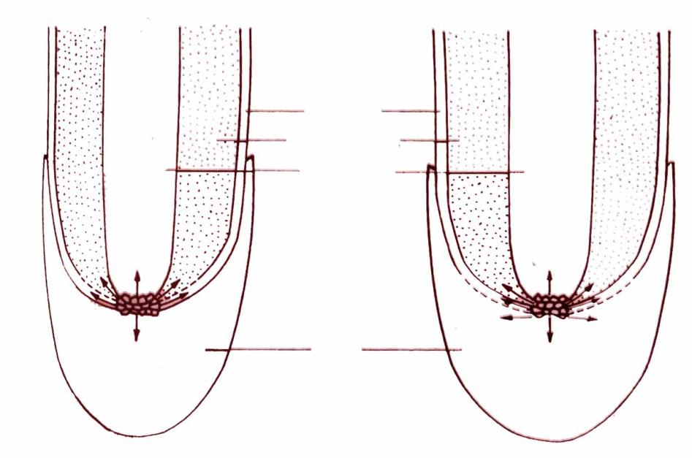
分生区细胞的分层示意图
原表皮
基本分生组织
原形成层
根冠

Slide 20
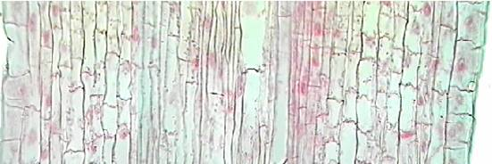
3.伸长区：为过渡区域，是由分生区分裂的细胞初步分化而来。 细胞停止分裂，显著伸长，液泡化程度增强，体积增大并开始分化（在其上方的内部已分化出筛管和环纹导管）。伸长区细胞迅速伸长是根尖深入土层的主要推动力。

Slide 21
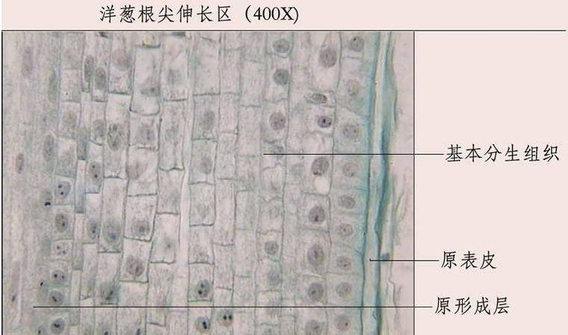

Slide 22
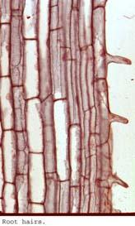
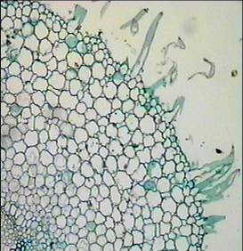
4．成熟区（根毛区）：细胞已分化成熟，根毛区表皮上有根毛，对吸收水分和无机盐有着重要作用。

Slide 23
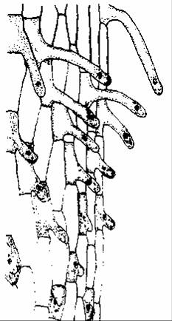
根毛长到一定位置便死亡，故根毛区一直在移动，有利吸收养分。根毛的生长和更新对吸收水、肥非常重要，作物移栽根系损伤后影响返青、活棵，生产上采用塑盘育秧、小苗带土移栽等方法。
根毛：是表皮细胞外侧壁向外突出形成的管状结构，核在末端，细胞质分布于周围及末端，有中央大液泡。具吸收作用。

Slide 24
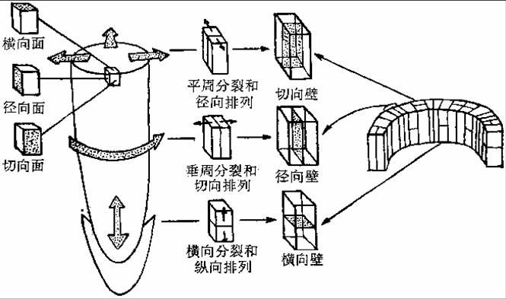
根尖立体模式图

Slide 25
平周分裂 是指细胞分裂时新形成的细胞壁（分裂面）与器官
表面平行，新形成的细胞壁为平周壁，平周分裂使
器官加厚。一般也指切向分裂。
垂周分裂 是指细胞分裂时新形成的细胞壁（分裂面）与器
官表面垂直，新形成的细胞壁为垂周壁，分裂的结
果使器官增粗。狭义的垂周分裂一般指茎向分裂。
横向分裂 是指分裂面与根、茎的长度方向垂直，主要发生于
根茎的顶端分裂组织，使根茎长大。

Slide 26
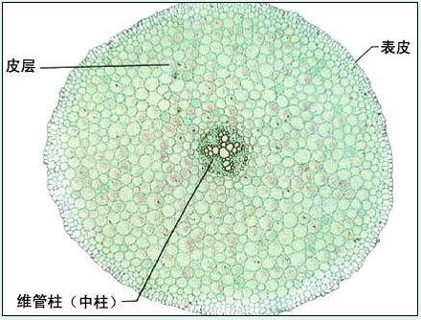
3.1.2.2 根的初生结构

Slide 27
根的成熟区的各种结构都是由初生分生组织分化而来的，因此也称为初生结构。
根的初生结构，由外至内明显地分为表皮，皮层和中柱鞘三个部分。
初生生长：由初生分生组织细胞经分裂、生长、分化形成初生结构的过程。

Slide 28
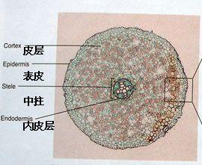
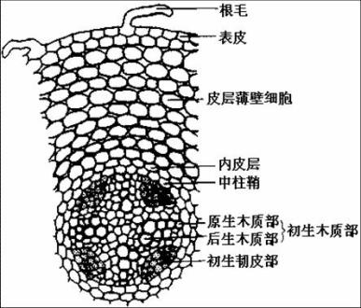
（一）双子叶植物根的初生结构
1．表皮
2．皮层
⑴外皮层
⑵皮层薄壁细胞
⑶内皮层（凯氏带）
3．维管柱（中柱）
⑴中柱鞘：
⑵初生木质部 （外始式）
⑶初生韧皮部 （外始式）
⑷薄壁细胞

Slide 29
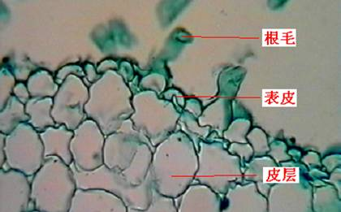
1.表皮：根最外面的一层细胞，由原表皮发育而成，细胞的长轴与根的纵轴平行，排列紧密，细胞壁与角质膜均薄, 无气孔，有些细胞特化为根毛，其吸收作用远大于保护作用。所以根表皮是一种薄壁的吸收组织。

Slide 30
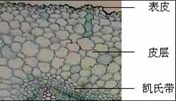
2.皮层：位于表皮与中柱之间，来源于基本分生组织。由外向内分为几层：⑴外皮层：由紧贴表皮的数层较小、排列紧密的细胞组成，并不明显区别于皮层薄壁细胞。⑵皮层薄壁细胞；⑶内皮层。

Slide 31
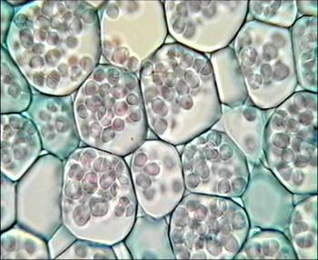
皮层薄壁细胞：细胞大型，排列疏松，细胞间隙大，细胞圆球形，常有贮藏物质（以淀粉居多）。

Slide 32
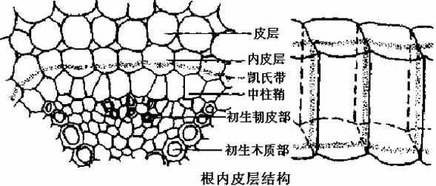
内皮层：最内方一层皮层细胞，细胞排列整齐，径向壁和横向壁常木质化和栓质化加厚成凯氏带（横切面上，凯氏带在相邻细胞的径向壁上呈点状，称凯氏点）。内皮层的这种特殊结构阻断了皮层与中柱间的胞间隙、细胞壁等质外体运输途径，进入中柱的溶质只能通过原生质体，使根的吸收有选择性。

Slide 33
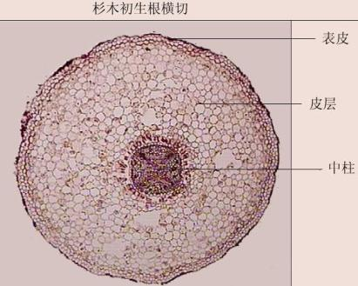
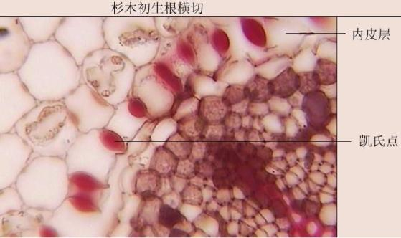

Slide 34
3．维管柱（中柱）
中柱：是皮层以内的中轴部分，由原形成层分化而来。由中柱鞘和维管组织组成，维管组织又可分为初生木质部、初生韧皮部、薄壁细胞等部分。

Slide 35
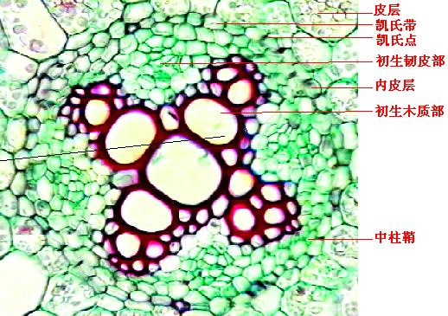
后生木质部
原生木质部

Slide 36
⑴中柱鞘：薄壁细胞，具潜在分裂能力。维管形成层（部分）、木栓形成层、侧根等的发生及不定芽、乳汁管等的形成与之有关。
⑵初生木质部：呈星芒状。外围原生木质部；中央部分后生木质部。这种初生木质部分子由外向内
依次分化成熟的发育方式称外始式。
⑶初生韧皮部：外始式，原生韧皮部在外，后生韧皮部在内。
⑷薄壁细胞：初生木质部和初生韧皮部之间，将来成为形成层的部分。

Slide 37
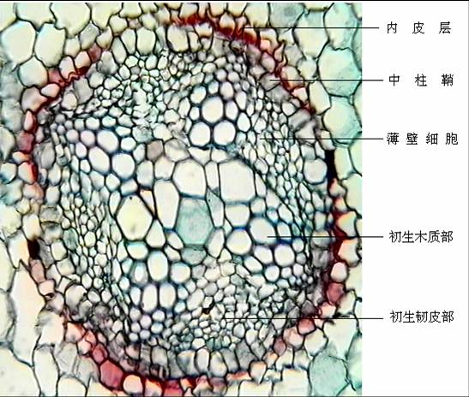
中
柱
鞘

Slide 38
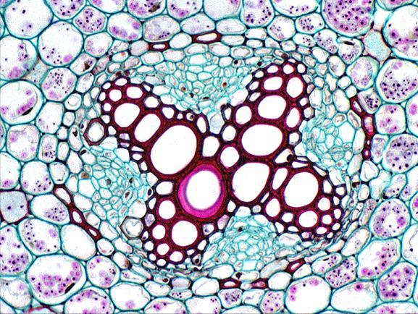
辐射状分布的维管束

Slide 39
紧接中柱鞘内侧的细胞先分化成环纹或螺纹导管组成的原生木质部；
位于原生木质部内侧的细胞后分化成梯纹，网纹或孔纹导管组成的后生木质部。

Slide 40
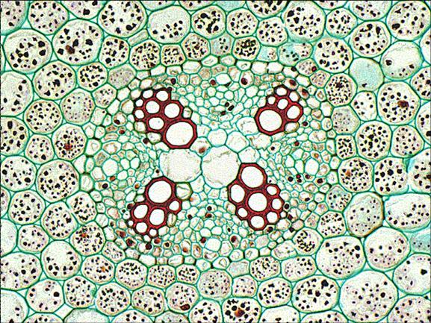
初生韧皮部

Slide 41
原生韧皮部常缺少伴胞，而后生韧皮部主要由筛管与伴胞组成。
木质部和韧皮部是由多种细胞组成的一种复合组织，但起主要作用的是筛管和导管这些长管状细胞，所以我们将它们称为维管组织。

Slide 42
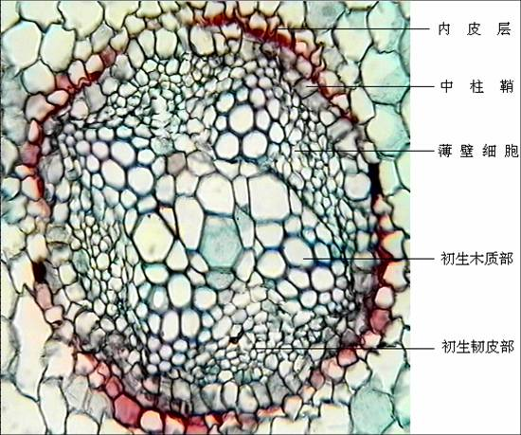
（4）薄壁组织

Slide 43
双子叶植物根的初生结构轮廓图-小结
表 皮
皮 层
中柱鞘
初生木质部
初生韧皮部
薄壁细胞

Slide 44
双子叶植物根的初生结构-小结
表 皮
外皮层
皮 层 皮层薄壁组织
内皮层（凯氏带）
中柱鞘
原生木质部
初生木质部 （外始式）
后生木质部
中 柱
原生韧皮部
初生韧皮部 （外始式）
后生韧皮部
薄壁细胞
外始式 (exarch)—— 由外方开始逐渐向内方发育成熟的方式。

Slide 45
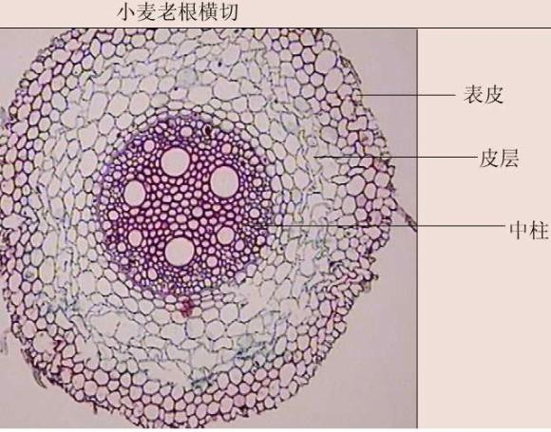
（二）单子叶植物（禾本科植物）根的初生结构
禾本科植物的根同样也可分为表皮、皮层和中柱三个部分
但与双子叶植物的根相比有以下不同的特点，特别是不产生形成层，没有次生生长和次生结构。

Slide 46
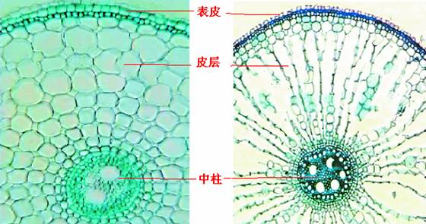
1.表皮：根毛区有根毛，根毛区以上表皮脱落，由外皮层（厚壁细胞）代替其起保护作用。

Slide 47
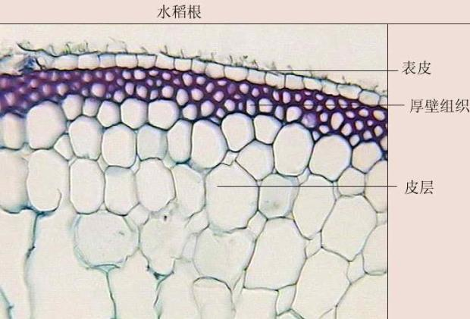
2.皮层：外皮层明显，有一至数层厚壁细胞组成，在根发育后期其细胞常转变成栓化的厚壁组织，在根毛枯萎后，代替表皮行使保护作用 。外皮层以内为皮层薄壁细胞，数量较多。

Slide 48
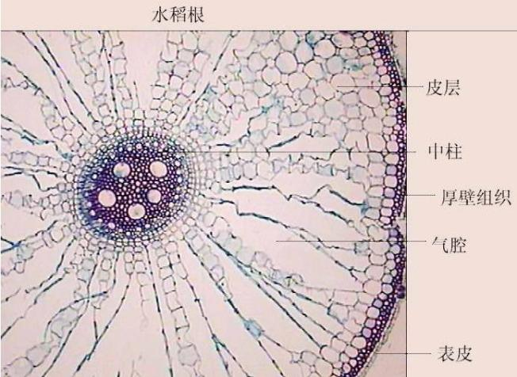
水稻的皮层薄壁细胞在后期形成许多辐射排列的腔隙，以适应水湿环境。

Slide 49
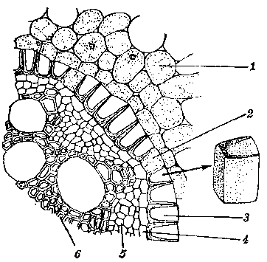
皮层薄壁细胞
通道细胞
内皮层
中柱鞘
初生木质部
初生韧皮部

Slide 50
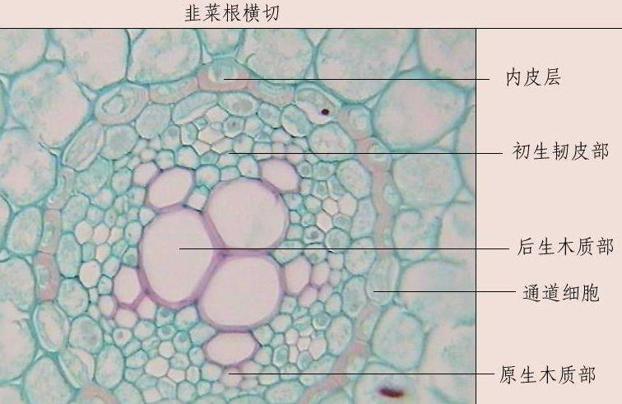

Slide 51
3.中柱：也分为中柱鞘，初生木质部和初生韧皮部等几个部分。
中柱鞘：侧根发生处。老根中细胞壁增厚。
初生木质部：初生木质部一般为多元型，由原生木质部和后生木质部组成。
原生木质部：在外侧，由一至几个小型的导管组成，后生木质部位于内方，仅有一个大型导管。

Slide 52
初生韧皮部：位于原生木质部之间，与原生木质部相 间排列。
髓（假性）：中柱中央为髓部，幼根由薄壁细胞，老根由厚壁细胞组成。但小麦的中央部分有时被一个或者两个大
型后生木质部导管所占满。
薄壁细胞：位于初生木质部和初生韧皮部之间为薄壁细 胞。在根发育后期，髓、中柱鞘等组织常木化增厚，整个中柱既保持了输导功能又有坚强的支持巩固作用。

Slide 53
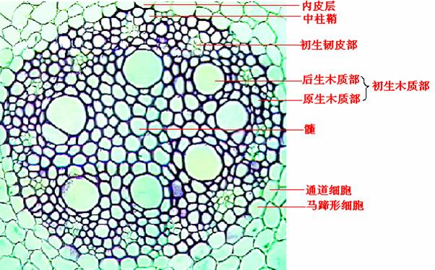

Slide 54
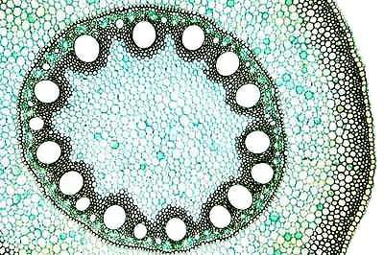
玉米根结构
Epidermis
表皮
Cortex
外皮层细胞壁
加厚
Pericycle
中柱鞘
Endodermis
内皮层
primary phloem
初生韧皮部
primary xylem
初生木质部
Pith 髓

Slide 55
单子叶植物根的特点
外皮层后期形成栓化的厚壁组织，在表皮消失后行保护作用。
对着韧皮部内皮层细胞呈五面加厚并木化，除外切向壁。而对着木质部的细胞停留在凯氏带，称为通道细胞。
中柱鞘后期常部分或全部木化。
木质部为多原型，中央常有髓，后期转变木化的厚壁组织。

Slide 56
3.1.2.3 侧根的发生
在主根或不定根开始初生生长不久, 就开始产生侧根,侧根上又能依次再长出各级侧根。侧根的形成增加了根的吸收面积和根的支持作用。
（一）发生部位：
侧根起源于根毛区中柱鞘的一定部位，由中柱鞘部分细胞恢复分裂能力，经多次分裂产生侧根原基，侧根原基的生长点细胞进一步分裂、生长、分化穿过母根的皮层、表皮，最后伸入土中。这种起源方式叫内起源。
中柱鞘 侧根原基 侧 根

Slide 57
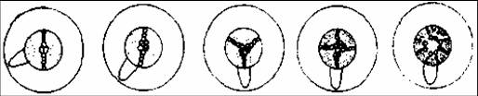
侧根多起源于根毛区中柱鞘的一定部位。
二原型：初生韧皮部与初生木质部之间；
三原型、四原型：木质部脊的位置(正对初生木质部)。
多原型：正对初生韧皮部。

Slide 58
木质部脊 ( xylem ridge )—— 根的横切面上原生木质部构成的辐射状棱角。根据木质部脊数目的不同，可将根划分为：二原型( diarch )、三原型( triarch )、四原型( tetrarch )、五原型(pentarch)和多原型(polyarch)等。

Slide 59

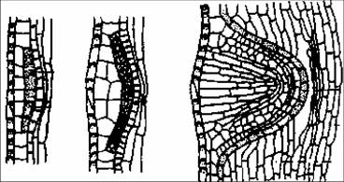
（二）侧根的形成
中柱鞘细胞脱分（质浓、液泡小），进行切向（平周）、各向分裂，形成小突起（包括根冠和生长点），称侧根原基，生长点细胞进行分裂、生长、分化，侧根不断前进，穿过皮层突破表皮，形成侧根。

Slide 60
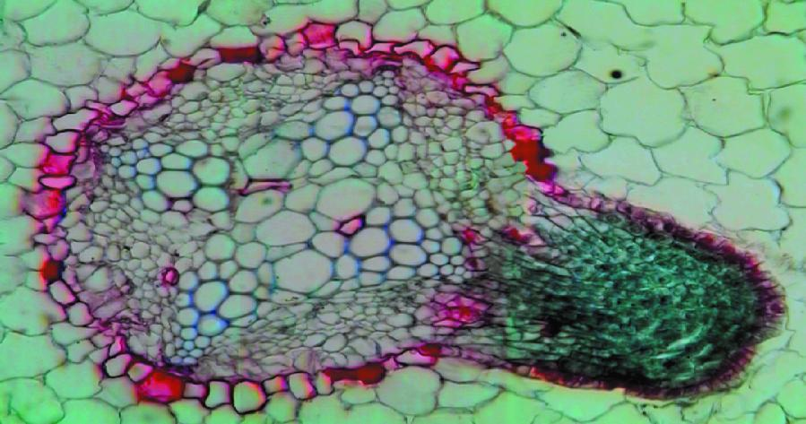
侧根的发生和生长
内皮层
中柱鞘
初生木质部
侧根原基
初生木质部

Slide 61
3.1.3 根的次生结构（和次生生长）
大多数双子叶植物的根在完成初生生长，形成初生结构之后，便开始出现次生分生组织——维管形成层和木栓形成层，进而产生次生组织，使根加粗。
这种由次生分生组织进行的生长，称为次生生长，所形成的结构称为次生结构。次生分生组织位于根茎的侧面，因此又叫侧分生组织。

Slide 62
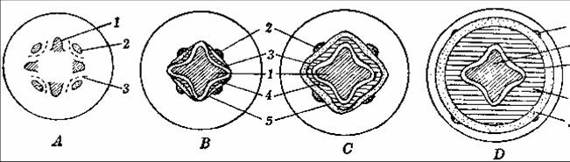
（一）维管形成层的产生和活动
初生木质部
2 1 3 4 5
初生韧皮部
形成层
次生木质部
次生韧皮部
初生木质部与初生韧皮部之间的薄壁细胞
维管形成层片段
初生木质部脊正对的中柱鞘细胞
维管形成层片段
平周分裂 外
次生韧皮部
维管形成层环（波浪状→圆环）
垂周分裂
维管形成层环
平周分裂 内
次生木质部

Slide 63
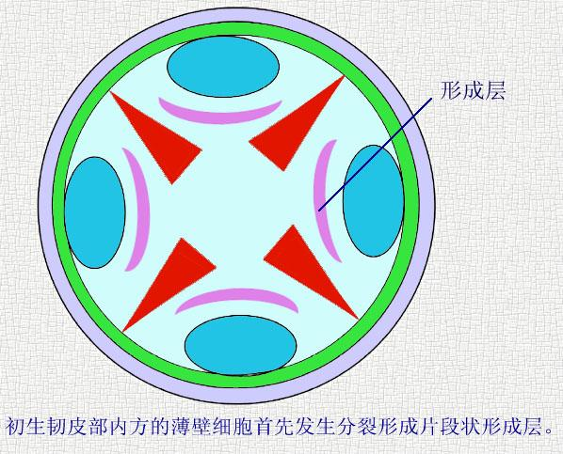

Slide 64
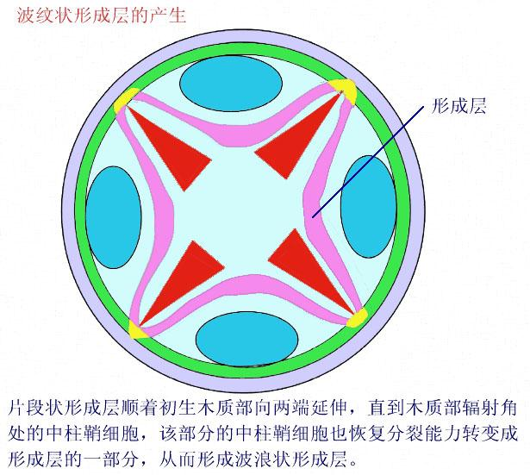

Slide 65
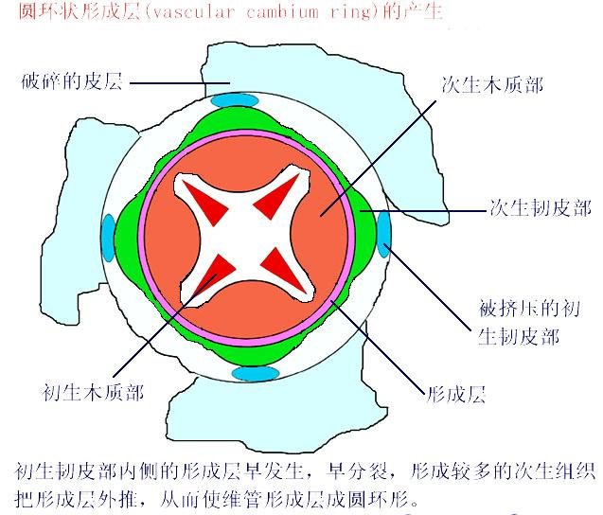

Slide 66
根次生生长开始时，初生木质部内凹处与初生韧皮部内侧之间的薄壁细胞开始恢复分裂能力，形成片段状的形成层。随后，各段形成层逐渐向左右两侧扩展，直到与中柱鞘相接。与此同时，正对原生木质部外面的中柱鞘细胞也恢复分裂能力，变为形成层的一部分。至此各形成层片段相互衔接成为连续波浪状的形成层环。
形成层形成后，先进行切向分裂，向内产生次生木质部，向外产生次生韧皮部。形成层在靠近初生韧皮部内侧凹 陷处形成较早，其分裂活动也就较早开始，产生的次生木质部细胞比两端多，因而形成层逐渐发展成圆形的环。

Slide 67

韧皮射线
形成层
维管形成层除了产生次生韧皮部和次生木质部外，在正对初生木质部辐射角处，由中柱鞘发生的形成层段也分裂出呈径向排列的薄壁细胞——射线，起横向运输的作用。
木射线

Slide 68

（二）木栓形成层的产生和活动
木栓层
平周分裂 外
中柱鞘细胞
木栓形成层
垂周分裂
木栓形成层
周皮
平周分裂 内
栓内层

Slide 69

部分中柱鞘细胞恢复分生能力，形成木栓形成层。
切向分裂，向外产生多层的木栓细胞，组成木栓层，向内产生栓内层。
1.皮层; 2.内皮层; 3.木栓形成层; 4.皮层碎片; 5.木栓层
6. 栓内层

Slide 70
随着次生组织的增加，中柱不断扩大，使外方的表皮和皮层受压而胀破。这时中柱鞘细胞常平周分裂成数层，其中外面的一层细胞常变为木栓形成层。
木栓形成层形成以后，进行平周分裂，向外分裂产生数层不透水和气的木栓层，向内侧产生栓内层，三者合称周皮。周皮的形成，使外面的皮层和表皮得不 到水分和养料供应，最终相断死亡脱落。在多年生植物的根中，每年均产生新的木栓形成层，进而形成新的周皮，以适应维管形成层的活动。

Slide 71



Slide 72


Slide 73





Slide 74
双子叶植物根的次生生长和次生结构
(1) 维管形成层的产生及其活动
薄壁细胞 (外) 次生韧皮部
维管形成层
中 柱 鞘 (内) 次生木质部
(2) 木栓形成层的发生及其活动
木 栓 层
中柱鞘 木栓形成层 周 皮 树 皮
栓 内 层

Slide 75
单子叶植物根的特点
与双子叶植物相同之处：
二者根尖均由根冠、分生区、伸长区、成熟区四部分组成。在成熟区部位均为初生结构，两者的初生结构均由表皮、皮层和中柱三部分组成。
不同之处：
单子叶植物无次生生长，双子叶植物多进行次生生长。
单子叶植物内皮层细胞五面加厚，双子叶四面加厚。
单子叶植物初生木质部束为多原型，双子叶为2原、3原或4原。
单子叶植物根的中部有髓或髓腔，双子叶植物无髓结构。
单子叶植物的表皮和皮层一直存在，双子叶植物由于次生生长，根的表皮和皮层脱落。

Slide 76
3.1.4 根瘤与菌根
3.1.4.1 根瘤
3.1.4.2 菌根

Slide 77
3.1.4.1 根瘤
根瘤：是根瘤细菌与根形成的一种共生结构，为地下部分的瘤状突起。常见于豆科植物等。
功能：共生固氮。

Slide 78


大豆根瘤
豆科植物根瘤

Slide 79


豆科植物根瘤的外形及根瘤菌的侵染过程

Slide 80

豆科植物根分泌一些物质吸引根瘤菌到根毛附近，随后根瘤菌产生分泌物使根毛卷曲、膨胀，并使根毛顶端细胞壁 溶解，根瘤菌经此处侵入根毛，并在根毛中滋生，聚集成带，其外被黏液所包，同时根毛细胞分泌纤维素包在菌带和黏液外方形成管状侵入线。根瘤菌沿侵入线侵入 根的皮层，并迅速在该处繁殖，促使皮层细胞迅速分裂，形成根瘤。

Slide 81
3.1.4.2 菌根
菌根:是高等植物的根与土壤中的某些真菌共生而形成的共生体。
功能：
1.扩大了根与土壤水分、无机盐的接触面积，加强了根的吸收 能力；
2.产生生长活跃物质，刺激根系发育。
3.菌丝代替根毛其呼吸作用。真菌还可产生植物激素和固氮。
根据菌丝在根中存在的部位不同，可把菌根分为：
外生菌根、内生菌根、内外生菌根三种类型。

Slide 82

1.外生菌根：真菌的菌丝大部分生长在幼根的表面，形成菌根鞘，只有少数菌丝侵入表皮和皮层细胞的间隙中，但不侵入细胞的原生质中。具有外生菌根的根，其 根毛不发达或没有根毛，菌丝在根尖外面代替根毛的作用。许多木本植物如松、水杉、山毛榉有外生菌根。

Slide 83

2.内生菌根：真菌的菌丝，通过表皮进入皮层的细胞腔内，菌丝在细胞内盘旋扭结。内生菌根主要有促进根内的物质运输、加强根的吸收机能，如兰科、桑属、银杏有这种菌根。
3.内外生菌根：植物幼根的表面和生活细胞内均有真菌的菌丝存在，如柳属、苹果等植物有这种菌根。

Slide 84
3.1.5 根的生理功能和经济利用
根是植物适应陆上生活在进化中逐渐形成的器官，它具有吸收、固着、输导、合成、储藏和繁殖等功能。

Slide 85
3.1.6 根的变态
变态：有些植物的营养器官在长期发展过程中，其形态及功能发生了变化，并成为该种植物的遗传特性，这种现象称为器官的变态。
肉质直根（萝卜）
块根（甘薯）
贮藏根
支柱根（玉米）
呼吸根（红树）
攀援根（常春藤）
根的变态
气生根
寄生根（菟丝子）

Slide 86
3.1.6.1 贮藏根
主要功能：贮藏大量营养物质。
主要特征：根常肉质化。
（一）、肉质直根：萝卜、胡萝卜、甜菜、人参
（二）、块根：甘薯、木薯
肉质直根：由下胚轴和主根发育而来，植物的营养物质贮藏在根内以供抽茎开花时用。 根的增粗主要是在次生生长以后，木质部或韧皮部的薄壁细胞恢复分裂能力成为副形成层，由副形成层产生三生木质部和三生韧皮部之故。

Slide 87


Slide 88

块根： 甘薯

Slide 89
3.1.6.2 气生根
（一）支柱根：玉米、高梁、甘蔗、榕树等
（二）攀援根：常春藤、络石、凌霄等
（三）呼吸根：红树、水龙、水松 等

Slide 90

玉米支柱根

Slide 91

攀援根

Slide 92

呼吸根
红树

Slide 93

3.1.6.3 寄生根
有些寄生植物的茎缠绕在寄主茎上，它们的不定根形成吸器，侵入寄主体内，吸收水分和无机养料，这种吸器称为寄生根。
菟丝子

Slide 94

吸根
寄生植物---
槲寄生的吸根,
寄主是柏树
柏树木材
部位

Slide 95
在根的顶端组织的研究中，包括根的正常发育、各种手术处理，以及DNA合成的标记示踪等各项研究，发现一个普遍存在的现象，即在分生区前端有一个由分裂活动弱甚至不分裂的细胞形成的不活动中心（quiescent centre）或称静止中心。
不活动中心体积的变化显著地和根的大小有联系，即在大的根中存在也较大，在小的根中就较小或不存在。不活动中心也并不意味着它永远没有作用，在用辐射或手术处理使根受损伤、除去根冠或冷冻诱导引起休眠后，再恢复时，都能使这部分重新进行细胞分裂。不活动中心在根中出现的原因，有多种解释，尚未取得一致的意见。

Slide 96
双子叶植物根的组织分化发育顺序表解
初生分生组织
初生结构
次生结构
根冠原
根冠
原表皮
表皮
根
尖
原
始
细
胞
或原分生组织
外皮层
基本分生组织
皮层
皮层薄柱细胞
侧根、不定根、不定芽
外皮层
木栓层
中柱鞘
木栓形成层
周皮
树皮
栓内层
次生韧皮部
初生韧皮部
（原生、后生）
薄壁组织
维管形成层
次生射线
原形成层
中柱
次生木质部
原生木质部
初生木质部
后生木质部
髓（有或无）

